Slide 1
Biedrības “Talsu rajona partnerība”
LEADER atbalsts un finansējuma piesaistes iespējas
11.05.2016.

Slide 2
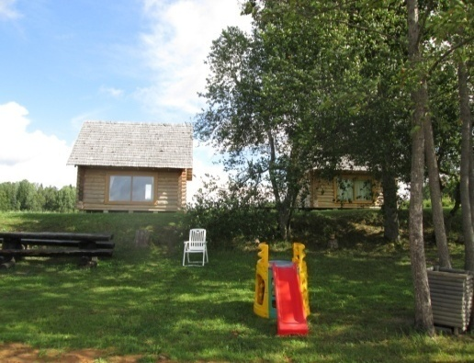
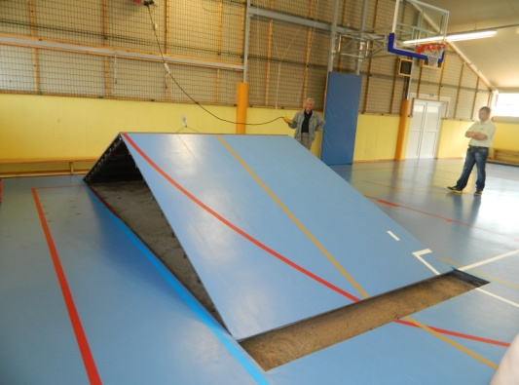
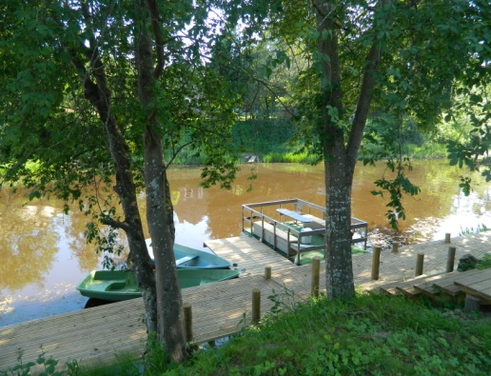
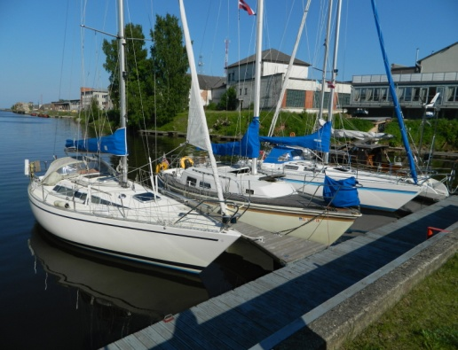
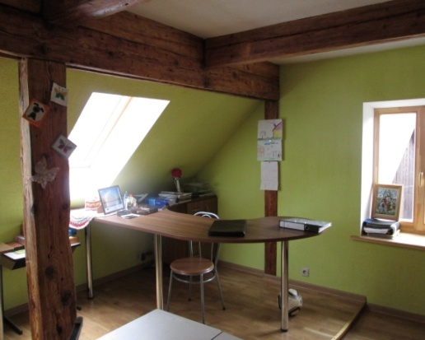
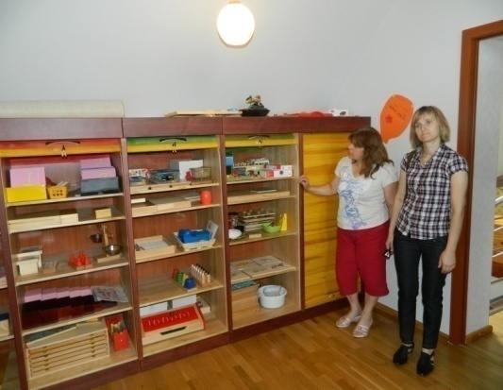
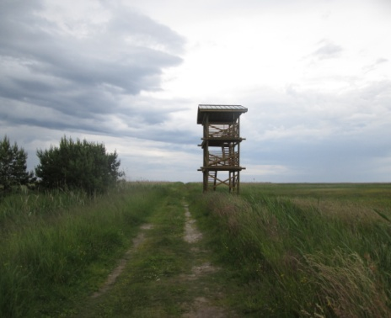
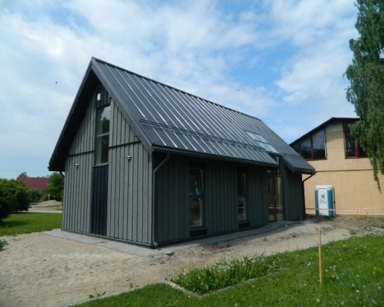
Biedrības “Talsu rajona partnerība” darbības teritoriju veido
Talsu novada 4 pilsētas - Talsi, Sabile, Stende, Valdemārpils un 11 pagasti – Ārlavas, Abavas, Balgales, Ģibuļu, Ķūļciema, Laidzes, Laucienes, Lībagu, Strazdes, Vandzenes un Virbu pagasti,
Rojas novads un Mērsraga novads.

Slide 3
Programmu apguves teritorijas
Eiropas Lauksaimniecības fonds lauku attīstībai (ELFLA)
- Talsu, Rojas un Mērsraga novadi
Eiropas Jūrlietu un Zivsaimniecības fonds (EJZF)
– Rojas un Mērsraga novadi

Slide 4
Pieejamais finansējums līdz 2019.gadam
Mērķis | ELFLA |  | EJZF
 | Atbalsta apmērs, % no kopējā | Atbalsta apmērs, EUR | Atbalsta apmērs, % no kopējā | Atbalsta apmērs, EUR
M1 Veicināt ilgtspējīgas uzņēmējdarbības vides attīstīšanu un inovāciju ieviešanu partnerības teritorijā. | 50% | 628 197,35
M2 Veicināt kvalitatīvas dzīves vides attīstību un attīstīt pilsoniskās sabiedrības veidošanos un iedzīvotāju apvienību darbību. | 25% | 314 098,68
M3 Veicināt publiskās infrastruktūras attīstību partnerības teritorijā - sabiedrībai pieejamu objektu, infrastruktūras atjaunošana un labiekārtošana, jaunas infrastruktūras izveidošana. | 25% | 314 098,68
M4 Veicināt piekrastes uzņēmumu attīstību un inovāciju ieviešanu. |  |  | 40% | 561 760,56
M5 Veicināt piekrastes dabas un vides resursu saglabāšanu un izmantošanu. |  |  | 30% | 421 320,43
M6 Izveidot un attīstīt piekrastes teritoriju publisko infrastruktūru un nodrošināt zvejas un jūras kultūras mantojuma pieejamību. |  |  | 30% | 421 320,42
Kopā: | 100% | 1 256 394,70 | 100% | 1 404 401,41

Slide 5
Eiropas Lauksaimniecības fonds lauku attīstībai
ELFLA
1.Kārtas finansējums (EUR)
628 197,16

Slide 6
ELFLA aktivitātes (uzņēmējdarbība)
Stratēģiskais mērķis | Rīcības | Aktivitāte
M1 Veicināt ilgtspējīgas uzņēmējdarbības vides attīstīšanu un inovāciju ieviešanu partnerības teritorijā. | ELFLA 1 „Sīko (mikro), mazo un vidējo uzņēmumu izveidošana un attīstība, t.sk. atbalsts tūrisma uzņēmējdarbībai” | 5.1.1. Jaunu produktu un pakalpojumu radīšana, esošo produktu un pakalpojumu attīstīšana, to realizēšana tirgū un kvalitatīvu darba apstākļu radīšana. (nelauksaimnieciskā uzņēmējdarbība). 5.1.2. Lauksaimniecības produktu pārstrāde, to realizēšana tirgū un kvalitatīvu darba apstākļu radīšana. 5.1.4. Darbinieku produktivitātes kāpināšana.
 | ELFLA 2 „Produkcijas/pakalpojumu tirdzniecības vides radīšana vai labiekārtošana” | 5.1.3. Vides radīšana vai labiekārtošana, kurā tiek realizēta vietējā produkcija, un jaunu realizācijas veidu ieviešana.

Slide 7
ELFLA aktivitātes (sabiedriskais labums)
Stratēģiskais mērķis | Rīcības | Aktivitāte
M2 Veicināt kvalitatīvas dzīves vides attīstību un attīstīt pilsoniskās sabiedrības veidošanos un iedzīvotāju apvienību darbību. | ELFLA 3 „Sabiedrisko aktivitāšu dažādošana, sabiedrības ierosināto aktivitāšu atbalsts vietējo kopienu attīstībai.” | 5.2.2. Sabiedrisko aktivitāšu, ieskaitot apmācību un interešu klubu, sociālās aprūpes vietu, kultūras, vides aizsardzības, sporta un citu brīvā laika pavadīšanas veidu, dažādošana vietējiem iedzīvotājiem.
M3 Veicināt publiskās infrastruktūras attīstību partnerības teritorijā - sabiedrībai pieejamu objektu, infrastruktūras atjaunošana un labiekārtošana, jaunas infrastruktūras izveidošana. | ELFLA 4 “Publiskās infrastruktūras uzlabošana un attīstība” | 5.2.1. Vietējās teritorijas, t.sk. dabas un kultūras objektu sakārtošanai, lai uzlabotu pakalpojumu pieejamību, kvalitāti un sasniedzamību.

Slide 8
ELFLA aktivitātes
Rīcība | Aktivitāte | Atbalstāmās darbības | Iesniedzēji
ELFLA 1 Sīko (mikro), mazo un vidējo uzņēmumu izveidošana un attīstība, t.sk. atbalsts tūrisma uzņēmēj- darbībai | 5.1.1. Jaunu produktu un pakalpojumu radīšana, esošo produktu un pakalpojumu attīstīšana, to realizēšana tirgū un kvalitatīvu darba apstākļu radīšana. (nelauksaimnieciskā uzņēmējdarbība) | jaunu uzņēmumu veidošana; esošo uzņēmumu attīstība; ar tūrisma nozari saistītu uzņēmumu izveide, attīstība; jaunu produktu radīšana; esošo produktu/pakalpojumu attīstība; jaunu pamatlīdzekļu, programmnodrošinājuma, aprīkojuma, iekārtu iegāde; būvniecība; būvmateriālu iegāde; ar sabiedriskām attiecībām saistītas izmaksas; patentu, licenču, autortiesību un preču zīmju saņemšanas vai izmantošanas izmaksas. iespējams iesniegt kopprojektu. | juridiska persona, t.sk. biedrība/nodibinājums vai fiziska persona, kura veic saimniecisko darbību, kuras apgrozījums nepārsniedz 70 000,00 eiro noslēgtajā gadā pirms projekta iesniegšanas (esošie). juridiska persona, t.sk. biedrība/nodibinājums vai fiziska persona, kura plāno veikt saimniecisko darbību (uzsācēji). atbilstīga lauksaimniecības/mežsaimniecības kooperatīvā sabiedrība. kopprojekta gadījumā – vietējā pašvaldība.

Slide 9
ELFLA aktivitātes
Rīcība | Atbalstāmās darbības | Iesniedzēji
ELFLA 1 Sīko (mikro), mazo un vidējo uzņēmumu izveidošana un attīstība, t.sk. atbalsts tūrisma uzņēmēj- darbībai | iespējams iesniegt kopprojektu. Kopprojekts – projekts, kuru īsteno aktivitātē “Vietējās ekonomikas stiprināšanas iniciatīvas, izņemot 5.1.4. apakšpunktā minēto darbību, un kurā plānoto investīciju izmanto kopīgi, ja to iesniedz: Biedrība/nodibinājums, kas ir darbojies vismaz trīs gadus pirms projekta iesniegšanas, vismaz trīs tā biedri/dibinātāji ir komersanti vai zemnieku saimniecības (apgrozījums līdz 70 000.00 euro gadā, iesniedz biedru/dibinātāju sarakstu. Juridiska vai fiziska persona, kura veic saimniecisko darbību un kuras apgrozījums ir ne vairāk kā 70 000,00 euro noslēgtajā gadā pirms projekta iesniegšanas. juridiska vai fiziska persona, kas ir PVD reģistrēts vai atzīts pārtikas aprites uzņēmums, kurš nodarbojas ar lauksaimniecības produktu (izņemot zivsaimniecības produktu) pārstrādi un kura apgrozījums ir ne vairāk kā 70 000,00 euro noslēgtajā gadā pirms projekta iesniegšanas. Atbilstīga lauksaimniecības pakalpojumu kooperatīvā sabiedrība kopīgas darbības īstenošanai, ja starp kopprojekta dalībniekiem ir noslēgts līgums. Vietējā pašvaldība tās īpašumā vai valdījumā esošai uzņēmējdarbības infrastruktūras izveidei juridiskām personām (t.sk. biedrības, nodibinājumi), kas veic saimniecisko darbību, ja starp kopprojekta dalībniekiem ir noslēgts līgums. | kopprojekta gadījumā – vietējā pašvaldība.

Slide 10
ELFLA aktivitātes
Rīcība | Aktivitāte | Atbalstāmās darbības | Iesniedzēji
ELFLA 1 Sīko (mikro), mazo un vidējo uzņēmumu izveidošana un attīstība, t.sk. atbalsts tūrisma uzņēmēj- darbībai | 5.1.2. Lauksaimniecības produktu pārstrāde, to realizēšana tirgū un kvalitatīvu darba apstākļu radīšana. | lauksaimniecības produktu pārstrāde (mājražošana); jaunu pamatlīdzekļu, programmnodrošinājuma; aprīkojuma, iekārtu iegāde; būvniecība; būvmateriālu iegāde; ar sabiedriskām attiecībām saistītas izmaksas; patentu, licenču, autortiesību un preču zīmju saņemšanas vai izmantošanas izmaksas. | juridiska vai fiziska persona, kas ir PVD reģistrēts vai atzīts pārtikas aprites uzņēmums, nodarbojas ar lauksaimniecības produktu pārstrādi, apgrozījums nepārsniedz 70 000,00 eiro noslēgtajā gadā pirms projekta iesniegšanas (esošs). juridiska vai fiziska persona, kas plāno nodarboties ar lauksaimniecības produktu pārstrādi (uzsācējs ). biedrība/nodibinājums, ja nodarbojas ar lauksaimniecības produktu pārstrādi, apgrozījums nepārsniedz 70 000,00. kopprojekta gadījumā – vietējā pašvaldība.

Slide 11
ELFLA aktivitātes
Rīcība | Aktivitātes | Atbalstāmās darbības | Iesniedzēji
ELFLA 1 Sīko (mikro), mazo un vidējo uzņēmumu izveidošana un attīstība, t.sk. atbalsts tūrisma uzņēmējdarbībai | 5.1.4. Darbinieku produktivitātes kāpināšana. | maksa par darbinieku dalību mācībās kvalifikācijas paaugstināšanai; komandējuma izmaksas (saistītas ar projektu, nepārsniedz 2% no dalības izmaksām. | juridiska persona, kura veic komerciāla rakstura darbību, kuras apgrozījums nepārsniedz 70 000,00 noslēgtajā gadā pirms projekta iesniegšanas.

Slide 12
ELFLA aktivitātes
Rīcība | Aktivitātes | Atbalstāmās darbības | Iesniedzēji
ELFLA 2 Produkcijas/ pakalpojumu tirdzniecības vides radīšana vai labiekārtošana | 5.1.3. Vides radīšana vai labiekārtošana, kurā tiek realizēta vietējā produkcija, un jaunu realizācijas veidu ieviešana. | vietējās produkcijas tirdzniecības vides (vietas) izveidošana; labiekārtošana, piemēram, autoveikals, interneta veikals, tirgus vieta vietējās produkcijas realizēšanai. jaunu pamatlīdzekļu - aprīkojuma, iekārtu iegāde; būvniecība; būvmateriālu iegāde; ar sabiedriskām attiecībām saistītas izmaksas; patentu, licenču, autortiesību un preču zīmju saņemšanas vai izmantošanas izmaksas. | juridiska persona, t.sk.biedrība, nodibinājums, fiziska persona, kura veic saimniecisko darbību, kuras apgrozījums nepārsniedz 70 000,00 noslēgtajā gadā pirms projekta iesniegšanas. atbilstīga lauksaimniecības pakalpojumu kooperatīvā sabiedrība. ja projektu īsteno pilsētā, kurā ir vairāk nekā 15 000 iedzīvotāju - lauksaimniecības produktu ražotājs/pārstrādātājs/lauksaimniecības kooperatīvā sabiedrība’. ir reģistrēts VRG teritorijā.

Slide 13
ELFLA aktivitātes
Rīcība | Aktivitātes | Atbalstāmās darbības | Iesniedzēji
ELFLA 3 Sabiedrisko aktivitāšu dažādošana, sabiedrības ierosināto aktivitāšu atbalsts vietējo kopienu attīstībai | 5.2.2. Sabiedrisko aktivitāšu, ieskaitot apmācību un interešu klubu, sociālās aprūpes vietu, kultūras, vides aizsardzības, sporta un citu brīvā laika pavadīšanas veidu, dažādošana vietējiem iedzīvotājiem. | jaunu pamatlīdzekļu - aprīkojuma, iekārtu iegāde un uzstādīšana; būvniecība; būvmateriālu iegāde; Telpu izveide, labiekārtošana; ar sabiedriskām attiecībām saistītas izmaksas, ja nepieciešamas vietas potenciāla un pievilcības veidošanai; mācību izmaksas, ja projektu īsteno biedrība, piedalās vismaz pieci dalībnieki. | juridiska persona t.sk. vietējās pašvaldības; biedrības; nodibinājumi; fiziskas personas. Iesniedzēji īsteno sabiedriskā labuma projektus. Sabiedriskā labuma projekts ir projekts, kuru īsteno aktivitātē „Vietas potenciāla attīstības iniciatīvas”, kurā plānotajam mērķim nav komerciāla rakstura un kas nav kvalificējams kā valsts atbalsts. Par sabiedriskā labuma projektu netiek prasīta samaksa.

Slide 14
ELFLA aktivitātes
Rīcība | Aktivitātes | Atbalstāmās darbības | Iesniedzēji
ELFLA 4 Publiskās infrastruktūras uzlabošana un attīstība Pieejamais finansējums | 5.2.1. Vietējās teritorijas, t.sk. dabas un kultūras objektu sakārtošanai, lai uzlabotu pakalpojumu pieejamību, kvalitāti un sasniedzamību. | partnerības teritorijas apdzīvoto vietu publiskās infrastruktūras izveidošana, labiekārtošana, uzlabošana; kultūras materiālā un nemateriālā mantojuma, sakrālā mantojuma saglabāšana; jaunu pamatlīdzekļu - aprīkojuma, iekārtu iegāde un uzstādīšana; būvniecība; būvmateriālu iegāde; ar sabiedriskām attiecībām saistītas izmaksas, ja nepieciešamas vietas potenciāla un pievilcības veidošanai; teritorijas labiekārtošana, piemēram, bērnu, sporta laukumi, kultūras objekti, parki u.c. publiski pieejamas vietas. Ja plānots infrastruktūras projekts, tā nepieciešamība ir apstiprināta pašvaldību attīstības plānos. | juridiska persona t.sk. vietējās pašvaldības; biedrības; nodibinājumi; fiziskas personas. Iesniedzēji īsteno sabiedriskā labuma projektus. Sabiedriskā labuma projekts ir projekts, kuru īsteno aktivitātē „Vietas potenciāla attīstības iniciatīvas”, kurā plānotajam mērķim nav komerciāla rakstura un kas nav kvalificējams kā valsts atbalsts. Par sabiedriskā labuma projektu netiek prasīta samaksa.

Slide 15
Finansējums
Rīcība | Kārtā pieejamais finansējums (EUR) | Attiecināmās izmaksas vienam projektam (EUR) | Atbalsta intensitāte
ELFLA 1 „Sīko (mikro), mazo un vidējo uzņēmumu izveidošana un attīstība, t.sk. atbalsts tūrisma uzņēmējdarbībai” | 235 574,01 | 100 000 -uzņēmējdarbības infrastruktūras objektiem, ja ieguldījumi būvniecības uzņēmējdarbības infrastruktūras izveidei ir vismaz 70% no projekta attiecināmo izmaksu summas. 50 000 pārējiem projektiem | 70 % - viena iesniedzēja projektam 80 % kopprpjektam
ELFLA 2 „Produkcijas/pakalpojumu tirdzniecības vides radīšana vai labiekārtošana” | 78 524,47
ELFLA 3 „Sabiedrisko aktivitāšu dažādošana, sabiedrības ierosināto aktivitāšu atbalsts vietējo kopienu attīstībai.” | 157 049.34 | 30 000,00 2000,00 apmācību projektiem | 90 % - sabiedriskā labuma projektam
ELFLA 4 „Publiskās infrastruktūras uzlabošana un attīstība” | 157 049.34 | 50 000,00

Slide 16
Sasniedzamie rezultāti
Iesniedzējs | Rezultāti
Esošie: Nelauksaimnieciskie uzņēmēji Lauksaimniecības uzņēmēji-pārstrādātāji Biedrības/nodibinājumi Juridiskas personas | Sasniedz vismaz vienu no minētajiem rādītājiem: Rada vismaz vienu jaunu darba vietu, saglabājot esošās. Salīdzinājumā ar pēdējo noslēgto gadu pirms projekta iesniegšanas vismaz par 10% palielina neto apgrozījumu, vai palielina par 30 % no ieguldīto investīciju apmēra, vai par 10 % palielina fizisko ražošanas apmēru.
Jaunie: Nelauksaimnieciskie uzņēmēji Lauksaimniecības uzņēmēji-pārstrādātāji Biedrības/nodibinājumi Juridiskas personas | Rada jaunu darba vietu. Salīdzinājumā ar pirmo noslēgto gadu pēc projekta īstenošanas palielina neto apgrozījumu trešajā gadā vismaz par 30 % no projekta investīciju apmēra, turpmāk to nesamazina visu projekta uzraudzības laiku. Sasniedz gada neto apgrozījumu vismaz 30 % apmērā no ieguldīto investīciju apmēra.
Ja īsteno 5.1.4. aktivitāti (darbinieku kvalifikācijas celšana, apmācības) | Vienojas par darba attiecību turpināšanu vismaz 18 mēnešus pēc projekta īstenošanas (par darbiniekiem tiek veiktas valsts sociālās apdrošināšanas obligātās iemaksas).

Slide 17
Eiropas Jūrlietu un Zivsaimniecības fonds
EJZF
Plānotais 1.Kārtas finansējums (EUR)
627 253,52

Slide 18
EJZF aktivitātes
Stratēģiskais mērķis | Rīcības | Aktivitāte (MK nr.605)
M4 Veicināt piekrastes uzņēmumu attīstību un inovācijas veicināšanu. | EJZF 1 Zivsaimniecības un jūras ekonomikas nozares uzņēmumu attīstība, darbību dažādošana un sezonalitātes ietekmes mazināšana. | 6.1. Pievienotās vērtības veidošana un inovācijas veicināšana visos zvejas un akvakultūras produktu piegādes posmos. 6.2. Darbību dažādošana zivsaimniecības nozarē un citās jūras ekonomikas nozarēs.
M5 Veicināt piekrastes dabas un vides resursu saglabāšanu un izmantošanu. | EJZF 2 Zivsaimniecību teritoriju dabas un vides resursu saglabāšana un atjaunošana, klimata pārmaiņu mazināšana. | 6.3. Vides resursu vairošana vai izmantošana, kā arī klimata pārmaiņu mazināšana.
M6 Izveidot un attīstīt piekrastes teritoriju publisko infrastruktūru un nodrošināt zvejas un jūras kultūras mantojuma pieejamību. | EJZF 3 Piekrastes teritoriju publiskās infrastruktūras pilnveidošana un kultūras mantojuma pieejamība un izmantošana. | 6.4. Sociālās labklājības, t.sk. zvejas un kultūras mantojuma izmantošanas veicināšana zivsaimniecībai nozīmīgās teritorijās.

Slide 19
EJZF aktivitātes
Rīcība | Aktivitāte | Atbalstāmās darbības | Iesniedzēji
EJZF 1 Zivsaimniecības un jūras ekonomikas nozares uzņēmumu attīstība, darbību dažādošana un sezonalitātes ietekmes mazināšana. | 6.1. Pievienotās vērtības veidošana un inovācijas veicināšana visos zvejas un akvakultūras produktu piegādes posmos. | Esošo piekrastes uzņēmumu saimnieciskās darbības uzlabošana, ražošanas procesa uzlabošana, tirdzniecības veicināšanai, zivsaimniecības uzņēmumu darbības uzsākšana, uzņēmuma teritorijas labiekārtošana. Atbalsts iespējams speciālā transporta iegādei (saldētava, autoveikals u.c. ar zivsaimniecību saistītu), pamatlīdzekļu iegāde, uzglabāšanas telpu un/vai remonta telpu nodrošināšana. būvniecība; būvmateriālu iegāde; Īpašs atbalsts ir projektiem inovatīvu produktu un pakalpojumu radīšanai. iespējams iesniegt kopprojektu. | juridiska persona vai fiziska persona. Vietējā pašvaldība var būt pretendents tikai kopprojektā.

Slide 20
EJZF aktivitātes
Rīcība | Aktivitāte | Atbalstāmās darbības | Iesniedzēji
EJZF 1 Zivsaimniecības un jūras ekonomikas nozares uzņēmumu attīstība, darbību dažādošana un sezonalitātes ietekmes mazināšana. | 6.2. Darbību dažādošana zivsaimniecības nozarē un citās jūras ekonomikas nozarēs. | saimniecisko darbību dažādošana zivsaimniecības un jūras ekonomikas nozarēs (jūras transports, piekrastes tūrisma attīstīšana un pakalpojumu dažādošana, zivju produkcijas tirdzniecība), pamatlīdzekļu iegāde, uzglabāšanas telpu un/vai remonta telpu nodrošināšana. būvniecība; būvmateriālu iegāde; Īpašs atbalsts ir projektiem inovatīvu produktu un pakalpojumu radīšanai. iespējams iesniegt kopprojektu. | juridiska persona vai fiziska persona. Vietējā pašvaldība var būt pretendents tikai kopprojektā. Kopprojekti – projekti, kurā investīcijas paredzēts izmantot kopīgi un kuru iesniedz: Biedrība, kas vismaz gadu pirms projekta iesniegšanas reģistrēta un kuras biedriem (vismaz trīs) komercdarbības joma pārsvarā ir zvejniecība un akvakultūra. Vietējā pašvaldība, lai nodrošinātu zivsaimniecības uzņēmējdarbības infrastruktūras izveidi vismaz divām juridiskām personām, kas veic saimniecisko darbību zvejniecībā vai akvakultūrā.

Slide 21
EJZF aktivitātes
Rīcība | Aktivitāte | Atbalstāmās darbības | Iesniedzēji
EJZF 2 Zivsaimniecību teritoriju dabas un vides resursu saglabāšana un atjaunošana, klimata pārmaiņu mazināšana. | 6.3. Vides resursu vairošana vai izmantošana, kā arī klimata pārmaiņu mazināšana. | Atbalsts tiks sniegts projektiem, kas mazina vidi degradējošo ietekmi uz piekrastes teritoriju, piemēram, apgaismojuma un gājēju celiņa ierīkošana, zivsaimniecības ražošanas ēku siltināšana, atjaunojamās enerģijas izmantošana. jaunu pamatlīdzekļu, aprīkojuma iegāde, būvdarbu veikšana, teritorijas labiekārtošanai. vides resursu un dabas objektu saglabāšanas un atjaunošanas veicināšana, iesaistīšanās klimata pārmaiņu mazināšanā. | juridiska persona, vietējā pašvaldība.

Slide 22
EJZF aktivitātes
Rīcība | Aktivitāte | Atbalstāmās darbības | Iesniedzēji
EJZF 3 Piekrastes teritoriju publiskās infrastruktūras pilnveidošana un kultūras mantojuma pieejamība un izmantošana. | 6.4. Sociālās labklājības, t.sk. zvejas un kultūras mantojuma izmantošanas veicināšana zivsaimniecībai nozīmīgās teritorijās. | piekrastes teritoriju publiskās infrastruktūras labiekārtošana, izveidošana zvejas vai jūras kultūras mantojuma saglabāšanai un lietderīgai izmantošanai, jaunu pamatlīdzekļu un programmnodrošinājuma iegāde un uzstādīšana, muzeju eksponātu atjaunošana, būvniecība, būvmateriālu iegāde, teritorijas labiekārtošana. Plānotajām darbībām jābūt saistītām ar zvejas vai jūras kultūras mantojuma saglabāšanu un/vai izmantošanu. | juridiska persona, vietējā pašvaldība.

Slide 23
Projektu iesniegumu pieņemšanas kārtība
Projektu iesniegumu pieņemšana notiek kārtās.
Par plānoto projektu pieņemšanu medijos informē mēnesi iepriekš pirms kārtas atvēršanas.
Viena mēneša garumā pieņem projektu iesniegumus.
Pēc projektu iesniegumu kārtas slēgšanas, projektus vienu mēnesi vērtē biedrības Vērtēšanas komisija.
Pēc VRG lēmuma pieņemšanas projektu iesniegumus iesniedz Lauku atbalsta dienesta reģionālajā pārvaldē.

Slide 24
Projektu iesniegumu pieņemšanas kārtība
Projektu iesniegumu pieņemšanas 1.kārta ELFLA programmā notiek no 06.06.2016. līdz 06.07.2016.
Projektus var iesniegt biedrībā papīra formātā 3 eksemplāros.
Elektroniskās pieteikšanās sistēmā (EPS).
Elektroniska dokumenta formā, parakstītu ar drošu elektronisko parakstu un apliecinātu ar laika zīmogu Elektronisko dokumentu likumā noteiktajā kārtībā

Slide 25
Likumdošana
13.10.2015.gada MK noteikumi nr.590 “Darbību īstenošana saskaņā ar sabiedrības virzītas vietējās attīstības stratēģiju”.
30.09.2014. gada MK noteikumi nr.598 “Noteikumi par valsts un Eiropas savienības atbalsta piešķiršanu lauku un zivsaimniecības attīstībai 2014.-2020.gada plānošanas periodā”.
30.09.2014. gada MK noteikumi nr. 599 “Noteikumi par Eiropas Lauksaimniecības garantiju fonda, Eiropas Lauksaimniecības fonda lauku attīstībai, Eiropas Jūrlietu un zivsaimniecības fonda, kā arī par valsts un Eiropas Savienības atbalsta lauksaimniecībai un lauku un zivsaimniecības attīstībai finansējuma administrēšanu 2014.–2020.gada plānošanas periodā”.

Slide 26
Likumdošana
25.10.2015.gada MK noteikumi nr.605 “Valsts un Eiropas atbalsta piešķiršanas kārtība Eiropas Jūrlietu un Zivsaimniecības fonda pasākumam Sabiedrības virzīta vietējās attīstības stratēģiju īstenošana”.
Biedrības “Talsu rajona partnerība” sabiedrības virzīta vietējās attīstības stratēģija 2015. – 2020.gadam”.

Slide 27
Būvniecība
01.10.2014.gadā stājas spēkā jaunais “Būvniecības likums”. Jaunais likums nosaka atšķirīgu būvniecības procesu:
Būvatļauja tiek izsniegta pamatojoties uz būvniecības ieceres iesniegumu un būvprojektu minimālā sastāvā, kas ir izstrādāts atbilstoši teritorijas izmantošanas un apbūves noteikumos noteiktajām prasībām.
Būvvalde neizdos plānošanas un arhitektūras uzdevumu.
Atkarībā no plānotās būves sarežģītības pakāpes un ietekmes uz vidi, būvatļauja tiks izdota ar nosacījumiem. Nosacījumi ietvers prasības būvprojektēšanai un nepieciešamos saskaņojumus, kā arī prasības būvdarbu uzsākšanai.
Būvdarbus drīkstēs uzsākt pēc tam, kad būvvalde būs izdarījusi atzīmi būvatļaujā par tajā ietverto nosacījumu izpildi un būvatļauja būs kļuvusi neapstrīdama.

Slide 28
Būvniecība
Atkarībā no būvniecības ieceres būvvaldei jāpieņem lēmums šādos termiņos:
1 mēneša laikā - būvatļaujas izdošana vai atteikums izdod būvatļauju;
14 dienu laikā - būvniecības ieceres akcepts, izdarot atzīmi apliecinājuma kartē, vai atteikums izdarīt atzīmi;
7 dienu laikā - būvniecības ieceres akcepts, izdarot atzīmi būvniecības ieceres paskaidrojuma rakstā vai atteikums izdarīt atzīmi.

Slide 29
Iepirkums
01.08.2013.gada “Publisko iepirkumu likums”.
LEADER programmā iepirkumiem piemēro Vienkāršoto cenu aptauju sākot no summas 700 EUR.
Piegādātāja izvēles kritērijs – zemākā cena.
Projekta iesniegumam pievieno:
tehnisko specifikāciju,
vismaz divus derīgus piedāvājumus,
rezultātu apkopojumu.

Slide 30
Publicitāte
30.09.2014. gada MK noteikumu nr.598 “Noteikumi par valsts un Eiropas savienības atbalsta piešķiršanu lauku un zivsaimniecības attīstībai 2014.-2020.gada plānošanas periodā”.
36.Punkts nosaka - Atbalsta saņēmēji (arī tie, kas saņēmuši finansējumu no Eiropas Jūrlietu un zivsaimniecības fonda) nodrošina regulas Nr. 808/2014 3. pielikuma 1. daļas 2. punktā minēto pienākumu izpildi. Informācijas un publicitātes pasākumu īstenošanā izmanto šo noteikumu 3. pielikumā norādīto attiecīgā fonda logotipu (atbilstoši regulas Nr. 808/2014 3. pielikuma 2. daļas 1. punktā un regulā Nr. 763 minētajiem tehniskajiem parametriem), nacionālo identifikācijas zīmi ar atsauci "Nacionālais attīstības plāns 2020", kā arī norāda fondu administrējošās iestādes – "Atbalsta Zemkopības ministrija un Lauku atbalsta dienests". Projekta informācijas un publicitātes pasākumu izmaksas sedz atbalsta saņēmējs.

Slide 31
Kontakti un informācija
22328884 - Lolita Pļaviņa, administratīvā vadītāja
29193595 – Antra Jaunskalže, sabiedrisko attiecību speciāliste
E-pasts: talsu.partneriba@inbox.lv
mājas lapas: www.talsupartneriba.lv LEADER 2015.-2020.gada plānošanas periods Stratēģija Likumdošana ELFLA informācija.
www.lad.gov.lv LEADER 19.2. “Darbību īstenošana saskaņā ar sabiedrības virzītas vietējās attīstības stratēģiju”.

Slide 32
Paldies par uzmanību!

